Slide 1
SLIDEARIO

Slide 2
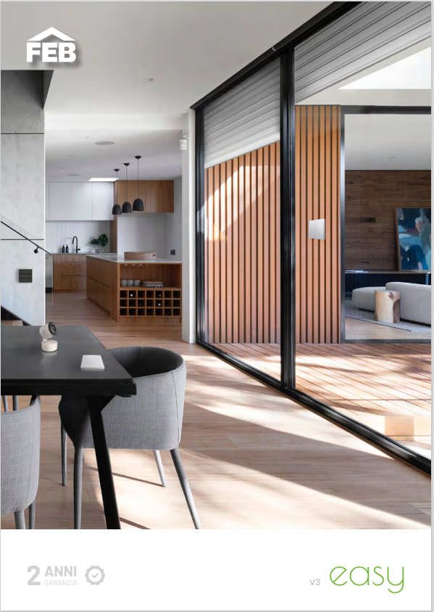
Con la nuova famiglia FEB Easy, FEB Elettrica vuole affrontare in modo utile, semplice, immediato e alla portata di tutti, il mercato della tecnologia che, sempre di più, permette di avere una casa intelligente.
La caratteristica fondamentale è che ogni articolo può essere utilizzato singolarmente per semplici applicazioni oppure, più articoli insieme possono creare un sistema
FEB Elettrica, con questa gamma, vuole dare la possibilità a chiunque di gestire in maniera automatica, facile ed intuitiva una serie di dispositivi all’interno di un’abitazione.
Non solo, però: tutto vuole tradursi in risparmio energetico, semplificazione della vita domestica e garanzia della sicurezza delle persone all’interno della propria casa.
Ecco che da tutti questi presupposti nasce FEB Easy, con la garanzia di qualità di un’azienda italiana che da sempre ha posto l’attenzione su semplicità, qualità della vita e garanzia di prodotto

Slide 3
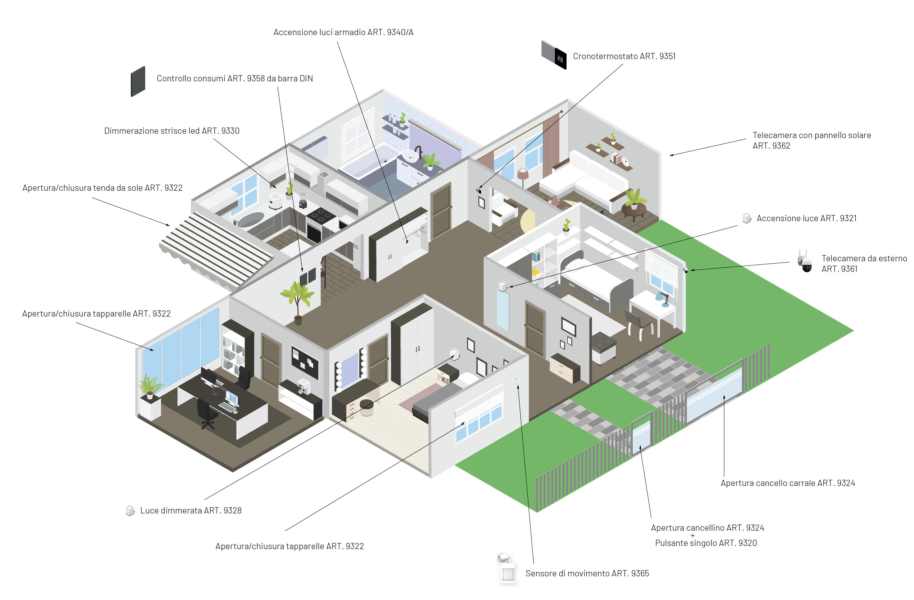

Slide 4
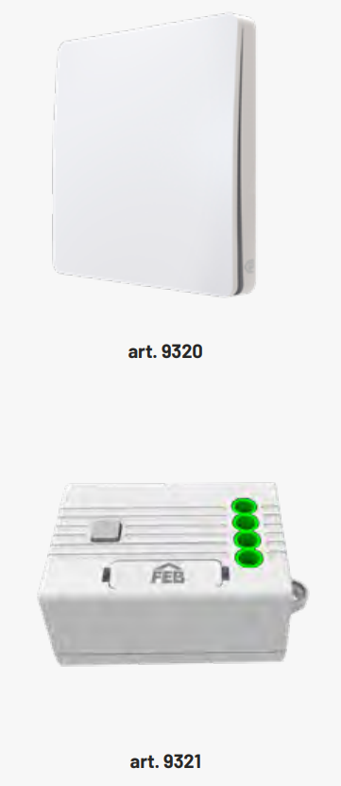
CARATTERISTICHE
Il sistema funziona senza Wi-Fi
Il sistema funziona anche con Wi-Fi (così sono capaci tutti)
Tutti i pulsanti sono IP 67*
Tutti i pulsanti sono piezoelettrici, senza batterie, praticamente eterni
Il segnale, 433MHz, è criptato
Tutti gli attuatori sono Wi-Fi, quindi non occorre alcun Gateway
Portata in campo chiuso 25-30mt – Gli attuatori sono anche espansioni
Portata in campo aperto 60-70mt
Si possono collegare fino a 10 pulsanti ad 1 attuatore
Si possono utilizzare tutti i tipi di pulsanti FEB EASY
Si possono collegare infiniti attuatori ad ogni pulsante

Slide 5
CARATTERISTICHE
Compatibili con assistenti vocali, GOOGLE HOME – ALEXA
APP tra le più stabili ed usate: SMART-LIFE, TUJA
Casistica guasti 0%
I KIT sono un insieme di 2 articoli a listino
FACILITA ‘ DI INSTALLAZIONE
FACILITA’ DI UTILIZZO
NON SI ROMPONO MURI, NIENTE RICERCE DI PASSAGGI
RISPARMIO E MARGINE PER L’INSTALLATORE
OTTIMO MARGINE PER IL RIVENDITORE
PRODOTTO UNICO SUL MERCATO
Utilizzabili dove la fantasia regna sovrana
Oltre che nelle case, chiese, musei, centri storici, navi, camper.

Slide 6
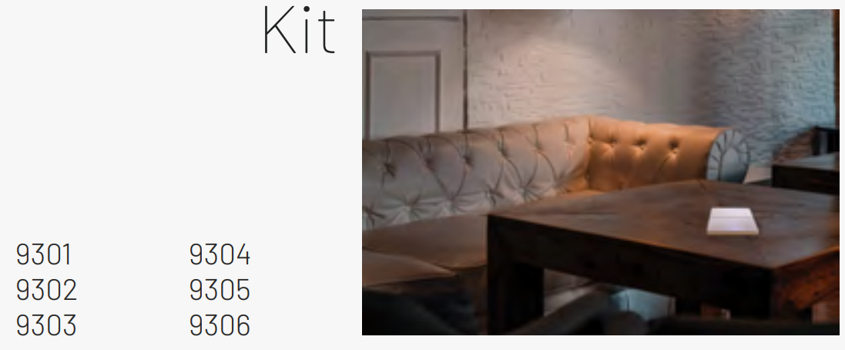

Slide 7
KIT 9301
KIT ATTUATORE
Il kit 9301 contiene un relè smart 9321 ed un pulsante singolo wireless 9320.
L’attuatore ha un relè interno da 5A, protetto da un fusibile.
Applicazioni:
Accendere spegnere luci
Utilizzabile per prese comandate

Slide 8
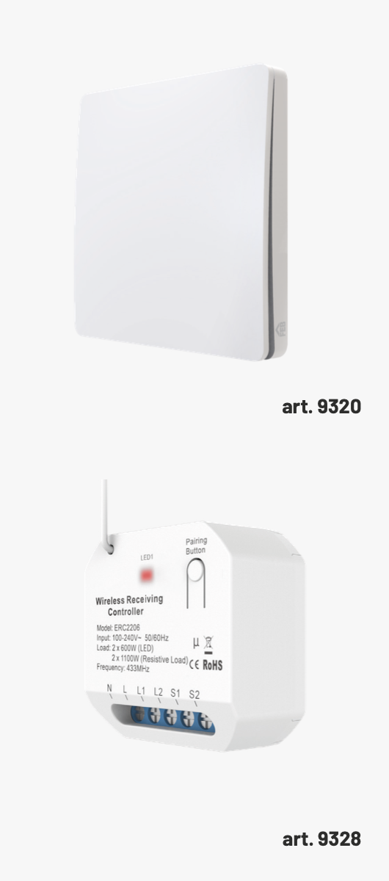
KIT 9302
KIT DIMMER
Il kit 9302 contiene un dimmer smart 9330 ed un pulsante wireless 9320. Un dimmer universale per LED e luci alogene predisposto per comandi vocali e controllo da app è unito ad un pulsante wireless e senza batteria Il dimmer alimentato dalla tensione di rete permette di gestire accensione, spegnimento e dimmerazione di luci dimmerabili.
Il dimmer funzio a a 230V
C’è anche il dimmer art. 9327 per gestire strisce led 12-24V

Slide 9
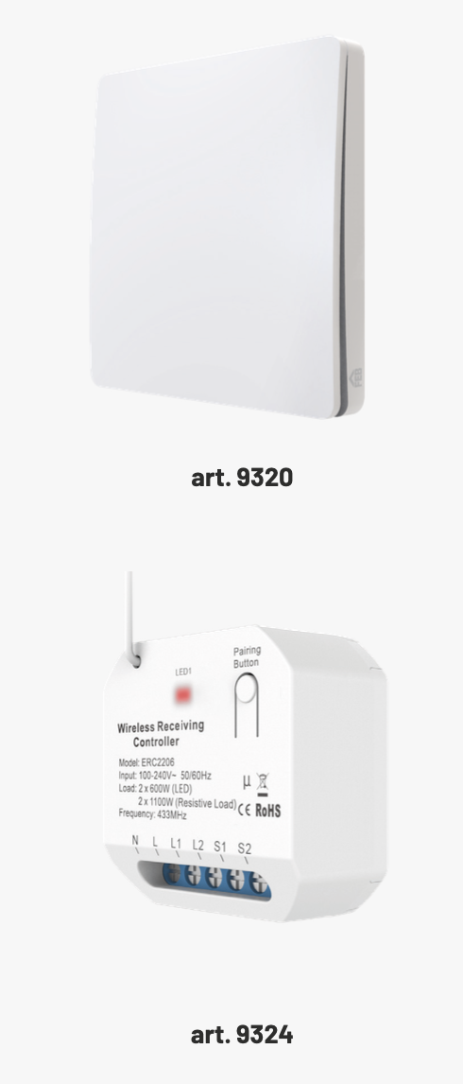
KIT 9303
KIT IMPULSIVO
Il kit 9303 contiene un relè smart a contatti puliti impulsivo 9324 ed un pulsante wireless 9320.
È la soluzione che vi permette di comandare da remoto un’elettroserratura senza preoccuparvi di come cablare il pulsante oppure di collegarvi ad un relè passo passo già esistente e comandarlo con un modulo smart e anche con un pulsante wireless senza batteria.
APPLICAZIONI
Apertura di elettro serrature
Apertura Box, cancelli elettrici
Apertura portoni sezionali
Apertura valichi «mani libere»
Attivare suonerie, din-don, ronzatori, da remoto

Slide 10
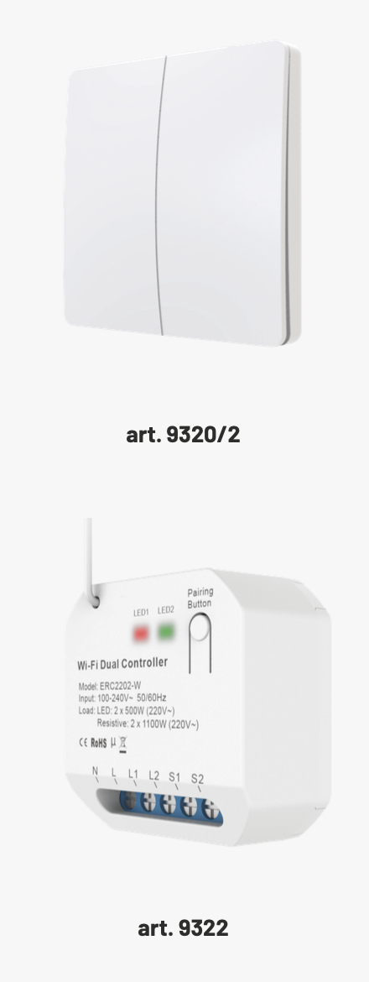
KIT 9304
KIT TAPPARELLE
Il kit 9304 contiene un attuatore per tapparelle ed un pulsante wireless doppio 9320/2. È un pacchetto pensato per facilitare l’automazione di tapparelle senza preoccuparsi dei cablaggi dei pulsanti, senza essere nemmeno vincolati a dove posizionare il pulsante
APPLICAZIONI
Questo controller Relè per tapparelle ti offre un vero controllo senza fili per gestire le tapparelle da qualsiasi punto della casa.
‘E’ possibile collegare tasti esistenti
Si possono aprire e chiudere tende da sole, e persiane
Chiudere le tapparelle è semplice, nessuno vorrebbe alzarsi dal letto o dal divano per aprire o chiudere le tapparelle o le tende. Con questo kit e gli assistenti vocali, puoi semplicemente parlare per far partire un comando.
Con la APP Puoi anche fare in modo che le tende si aprano e chiudano automaticamente in base all’ora dell’alba e del tramonto, tenendo conto sia del sole che della privacy.

Slide 11
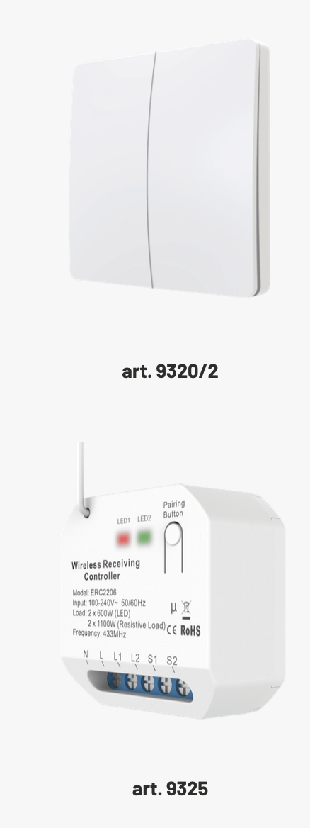
ART. 9305
KIT DOPPIO COMANDO
Il kit 9305 contiene un relè doppio indipendente art. 9325 e un pulsante wireless doppio art. 9320/2. È la soluzione che vi permette di avere un doppio attuatore smart e comandarlo da remoto, anche con un pulsante doppio wireless senza batteria.
APPLICAZIONI
In un piccolissimo attuatore si hanno fino a 2 comandi o attivare 2 prese comandate
Accender doppie luci nei lampadari

Slide 12
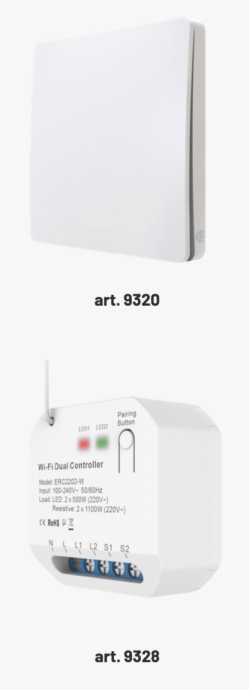
KIT 9306
KIT RELE ON – OFF
Il kit 9306 contiene un relè smart 10A a contatto pulito art. 9327 e un pulsante wireless 9320. È la soluzione che vi permette di avere un attuatore smart a contatto pulito e comandarlo da remoto, anche con un pulsante wireless senza batteria.
L’attuatore è collegato a fase e neutro ed ha un contatto pulito. Il relè interno dell’attuatore è da 10A resistivi
APPLICAZIONI
Essendo un vero è proprio relè si attiva un contatto di chiusura/apertura
Nessun limite di potenza

Slide 13
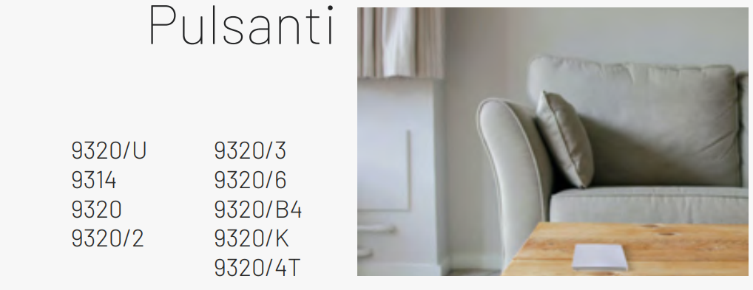
Unico nel suo genere pulsante cinetico wireless da inserire in tutte le serie civili, nessun filo da tirare, funziona con tutti gli attuatori e dimmer nel catalogo FEB Easy.
Formato keystone per avere compatibilità con tutte le serie civili esistenti in commercio che abbiano l’adattatore keystone
Pratico: un pulsante compatibile con tutte le serie civili. Conveniente: soltanto un articolo da gestire a magazzino

Slide 14
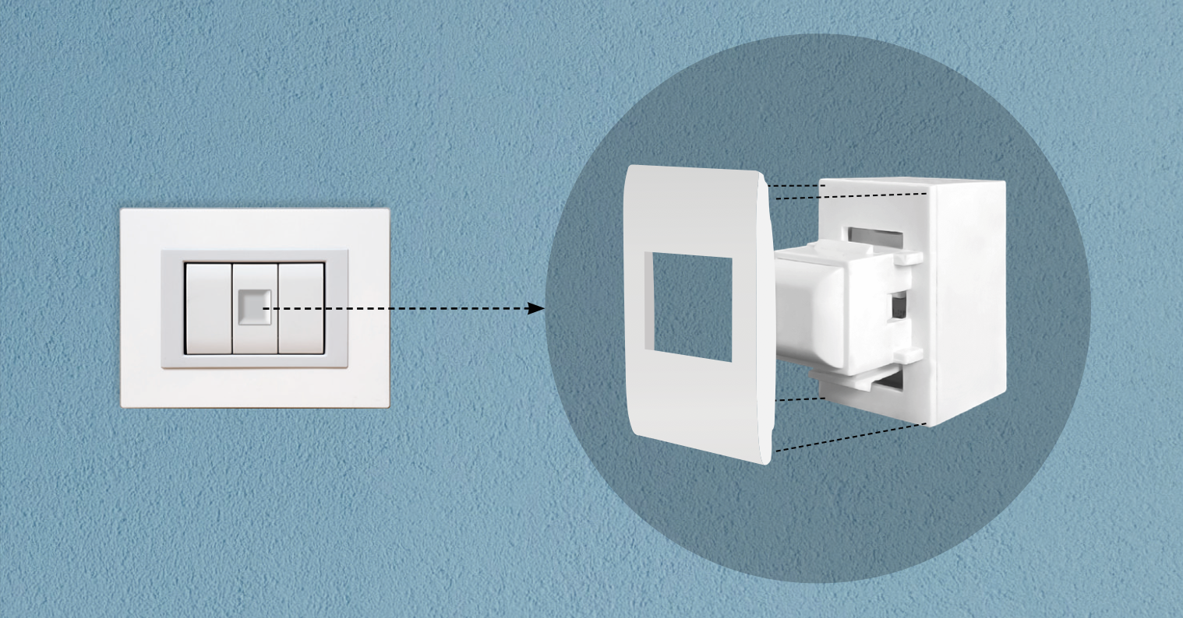
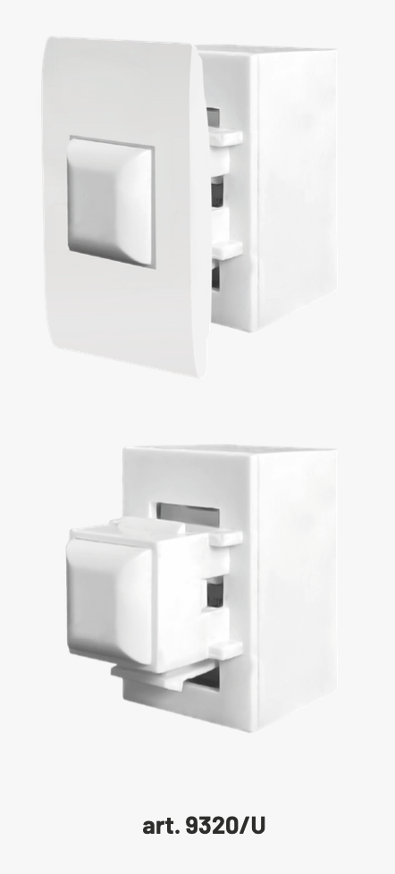
ART. 9320/U
Unico nel suo genere pulsante cinetico wireless da inserire in tutte le serie civili, nessun filo da tirare, funziona con tutti gli attuatori e dimmer nel catalogo FEB Easy.
Formato keystone per avere compatibilità con tutte le serie civili esistenti in commercio che abbiano l’adattatore keystone
Pratico: un pulsante compatibile con tutte le serie civili. Conveniente: soltanto un articolo da gestire a magazzino

Slide 15
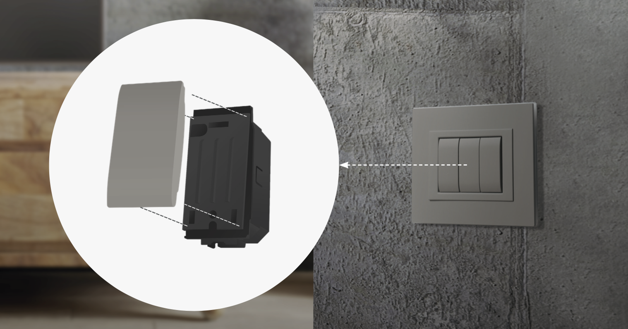
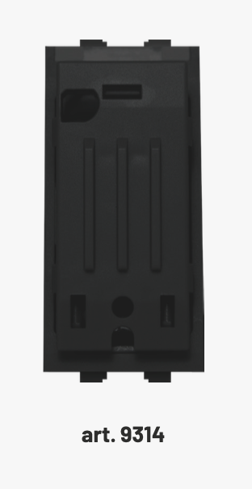
ART. 9314
Unico nel suo genere: pulsante wireless da inserire nelle serie civili, nessun filo da tirare, funziona con tutti gli attuatori e dimmer del catalogo FEB Easy.
Pulsante wireless 1 modulo per la serie Flexì o compatibile con altre serie (richiedi la tabella compatibilità).
Pratico: viene fornito neutro, con copritasto bianco e nero
Conveniente: soltanto 1 articolo da gestire a magazzino.
Si possono scegliere altri copritasti/colori sul Catalogo Generale FEB -> Sezione Flexì -> Apparecchi

Slide 16
ART. 9320
Pulsante singolo senza fili e senza batteria. È alimentato da un meccanismo piezoelettrico che genera l’energia di cui ha bisogno ogni volta che viene premuto.
Predisposto per montaggio a parete con viti o adesivo e adatto anche per utilizzo semplicemente appoggiato su una superficie. Un pulsante può comandare un numero a piacere di attuatori.
Dimensioni: 86 x 86 x 16 mm
Range di funzionamento: 25 m interno / 60 m esterno. Grado di protezione IP67
COLORI
Bianco
Grigio
Nero

Slide 17
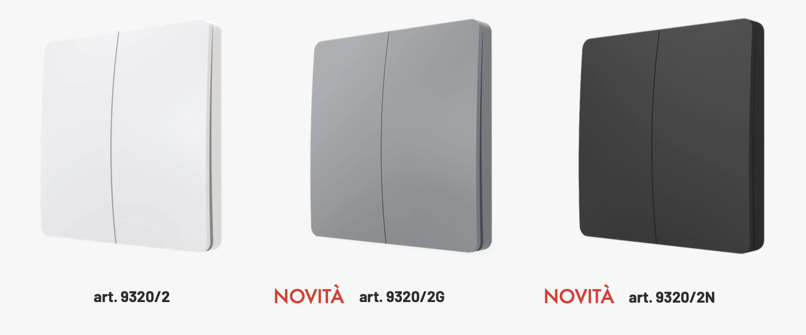
ART. 9320/2
Pulsante doppio senza fili e senza batteria. È alimentato da un meccanismo piezoelettrico che genera l’energia di cui ha bisogno ogni volta che viene premuto.
È particolarmente indicato per abbinarsi al comando tapparelle 9322, ma può anche essere usato come due comandi indipendenti collegati ad attuatori diversi. Predisposto per montaggio a parete con viti o adesivo e adatto anche per utilizzo semplicemente appoggiato su una superficie. Ciascuno dei due pulsanti può comandare un numero a piacere di attuatori.
Dimensioni: 86 x 86 x 16 mm Range di funzionamento: 25 m interno / 60 m esterno
Grado di protezione IP67

Slide 18
ART. 9320/3
Pulsante triplo senza fili e senza batteria. È alimentato da un meccanismo piezoelettrico che genera l’energia di cui ha bisogno ogni volta che viene premuto.
Permette di comandare in modo indipendente 3 attuatori o gruppi di attuatori da un unico punto.
Predisposto per montaggio a parete con viti o adesivo e adatto anche per utilizzo semplicemente appoggiato su una superficie. Ciascuno dei tre pulsanti può comandare un numero a piacere di attuatori.
Dimensioni: 86 x 86 x 16 mm Range di funzionamento: 25 m interno / 60 m esterno
Grado di protezione IP67
COLORI
Bianco
Grigio
Antracite

Slide 19
ART. 9320/B4
Pulsante a quattro comandi senza fili e senza batteria. È alimentato da un meccanismo piezoelettrico che genera l’energia di cui ha bisogno ogni volta che viene premuto.
Permette di comandare in modo indipendente 4 attuatori o gruppi di attuatori, oppure due tapparelle da un unico punto.
Predisposto per montaggio a parete con viti o adesivo e adatto anche per utilizzo semplicemente appoggiato su una superficie. Ciascuno dei quattro pulsanti può comandare un numero a piacere di attuatori.
Il pulsante, essendo simmetrico, può essere utilizzato anche orizzontalmente come da immagine art.9320/B4N
Dimensioni: 86 x 86 x 16 mm Range di funzionamento: 25 m interno / 60 m esterno
Grado protezione IP 40
COLORI
Bianco
Grigio
Nero

Slide 20
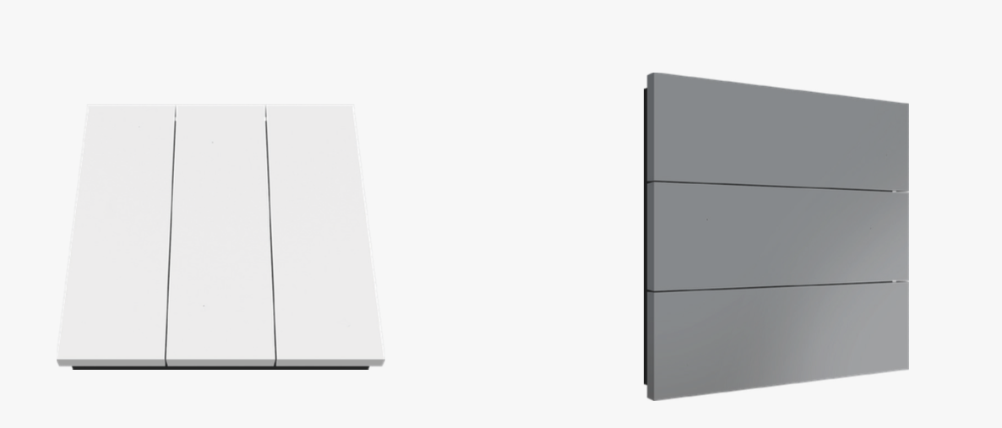
ART. 9320/6
Pulsante a sei comandi senza fili e senza batteria.
Permette di comandare in modo indipendente 6 attuatori o gruppi di attuatori da un unico punto.
Predisposto per montaggio a parete con viti o adesivo e adatto anche per utilizzo semplicemente appoggiato su una superficie. Ciascuno dei sei pulsanti può comandare un numero a piacere di attuatori.
Il pulsante, essendo simmetrico, può essere utilizzato anche orizzontalmente come da immagine art.9320/6G
Dimensioni: 86 x 86 x 16 mm
Grado di protezione IP40
Colore disponibile: bianco

Slide 21
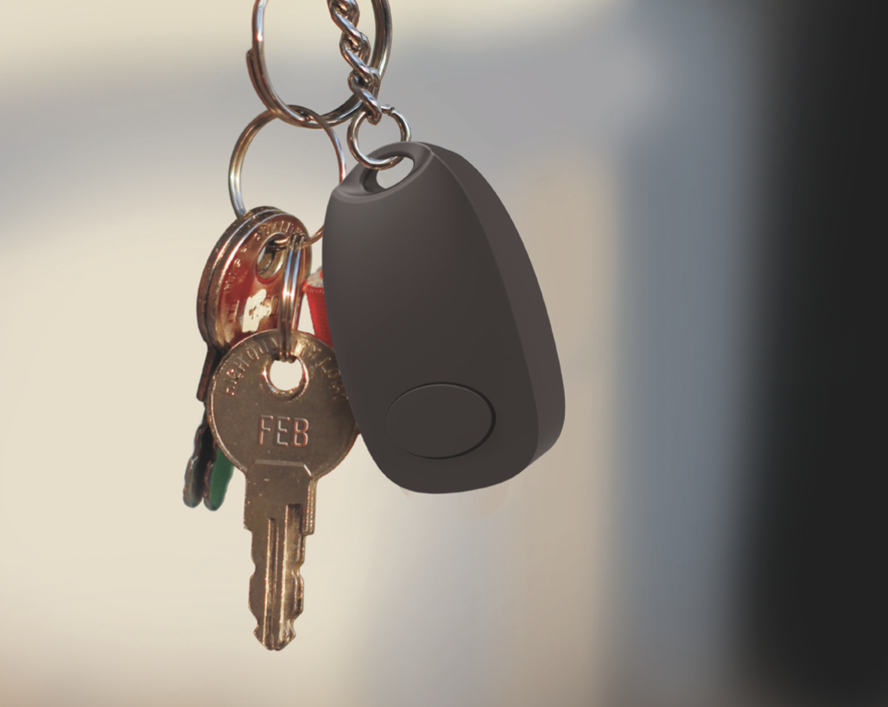
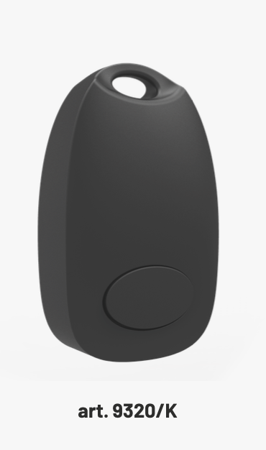
ART. 9320/K
Pulsante senza fili e senza batteria da portachiavi. È alimentato da un meccanismo piezoelettrico che genera l’energia di cui ha bisogno ogni volta che viene premuto.
Un pulsante può comandare un numero a piacere di attuatori. Dotato di un passaggio per attaccarlo ad un portachiavi o ad una catenella da tenere al collo. Può attivare un allarme e/o una chiamata di emergenza con un semplice click (se collegato ad attuatore FEB Easy che comanda un combinatore telefonico).
Dimensioni: 50 x 32 x 17 mm Range di funzionamento: 25 m interno / 60 m esterno.

Slide 22
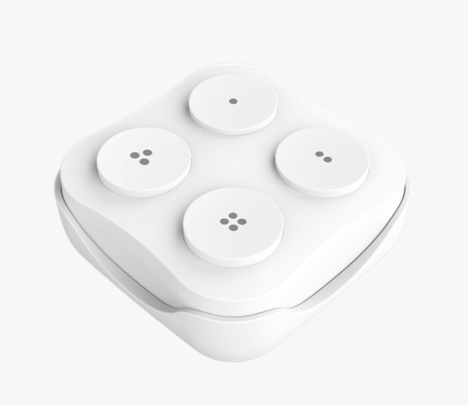
ART. 9320/4T
Pulsante quadruplo senza fili e senza batteria da tasca o parete. È alimentato da un meccanismo piezoelettrico che genera l’energia di cui ha bisogno ogni volta che viene premuto.
Permette di comandare quattro o più attuatori indipendenti.
Dotato di una culla magnetica per montaggio a parete e con foro per un passante da tenere al polso o in tasca.
Laccetto in plastica bianca
Dimensioni: 56 x 56 x 25 mm
Range di funzionamento: 25 m interno / 60 m esterno.

Slide 23
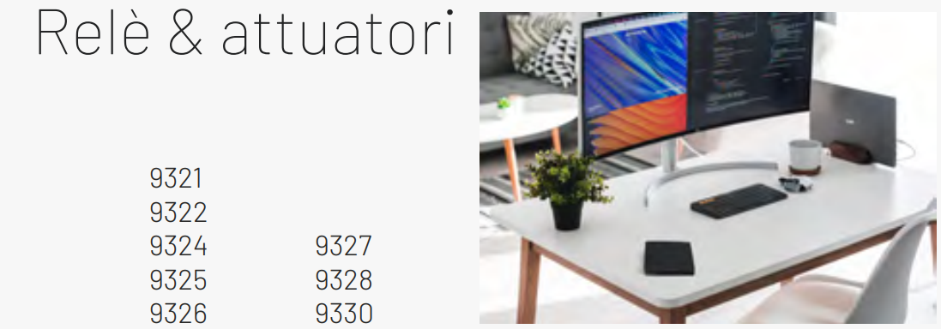

Slide 24
ARTICOLO | DESCRIZIONE
9321 | ATTUATORE WIFI
9322 | ATTUATORE WIFI TAPPARELLE
9324 | ATTUATORE IMPULSIVO WIFI PER SERRATURA
9325 | ATTUATORE DOPPIO WIFI
9326 | ATTUATORE 6 RELE' CONT.PULITI DA BARRA DIN
9327 | ATTUATORE WIFI CON CONTATTI PULITI
9328 | DIMMER WIFI 150W CON INGRESSO PULSANTE
9330 | ATTUATORE COMANDO STRISCE LED

Slide 25
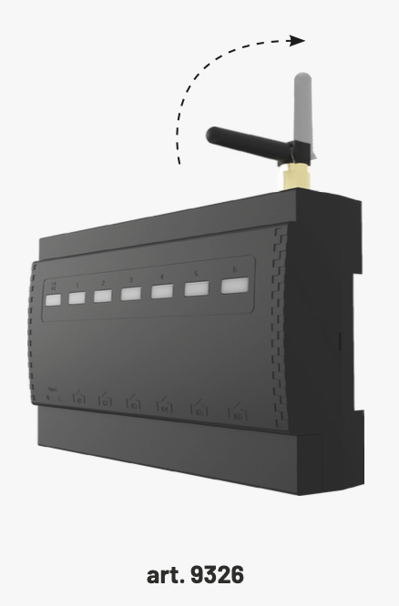
ART. 9326
Modulo 6 relè a contatti puliti smart da barra DIN. Con questo modulo intelligente potete comandare sei carichi indipendenti, due con relè da 16A e quattro con relè da 10A. Grazie alla connettività Wi-Fi, potrete comandare tutti i carichi anche da remoto o tramite gli assistenti vocali Amazon o Google.
Due relè da 16A a quattro da 10A
Ogni canale del modulo può essere comandato da 1 fino a 5 diversi pulsanti FEB Easy senza bisogno di Wi-Fi.
Dimensioni: 44 x 44 x 22 mm
Range di funzionamento: collegato a pulsanti FEB Easy: 25 m interno / 80 m esterno.

Slide 26
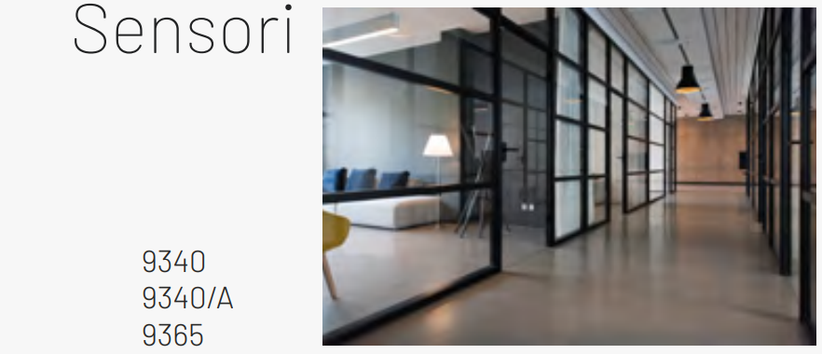

Slide 27
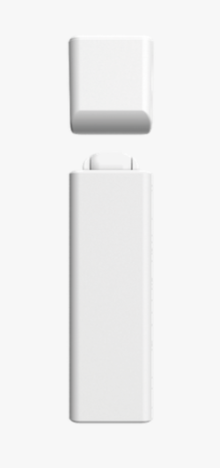
ART. 9340
Sensore apertura porte e finestre senza fili e senza batterie. Questo sensore sfrutta la stessa tecnologia dei pulsanti senza fili FEB Easy e permette di accendere una luce ogni volta che la porta su cui è montato viene aperta e spegnerla quando viene chiusa.
Range di funzionamento: 25 m all’interno / 60 m all’esterno Temperatura di funzionamento: da -15°C a 50°C
APPLICAZIONI
Accensione spegnimento luci cortesia di entrata
Accensione spegnimento luci armadio
B&B spegnimento riscaldamento raffrescamento in caso di apertura finestre e porte

Slide 28
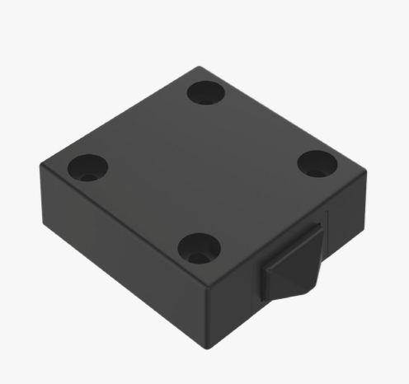
ART. 9340/A
Sensore di apertura porte e finestre senza fili e senza batterie.
Questo sensore sfrutta la stessa tecnologia dei pulsanti senza fili FEB Easy e permette di accendere una luce ogni volta che la porta su cui è montato viene aperta e di spegnerla quando viene chiusa.
La forma e le dimensioni compatte lo rendono perfetto per controllare ad esempio una luce dentro un armadio.
Range di funzionamento: 25 m all’interno / 60 m all’esterno
Temperatura di funzionamento: da -15°C a 50°C

Slide 29
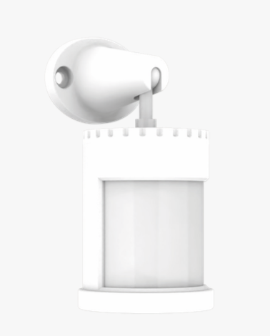
ART. 9365
Un sensore di movimento PIR da interno ed esterno senza fili che può comandare gli attuatori FEB Easy, permettendo così notevoli risparmi di energia, quindi un’ottimizzazione dei consumi.
Sensibilità IR regolabile da 0 a 10
Sensibilità di illuminazione regolabile da 0 a 2000 lux
Intervallo di tempo regolabile da 3s a 10 min
Angolo di rilevamento: 170°
Protezione IP65
Alimentazione a batteria, CR2450.
APPLICAZIONI: RISPARMIO ENERGETICO

Slide 30
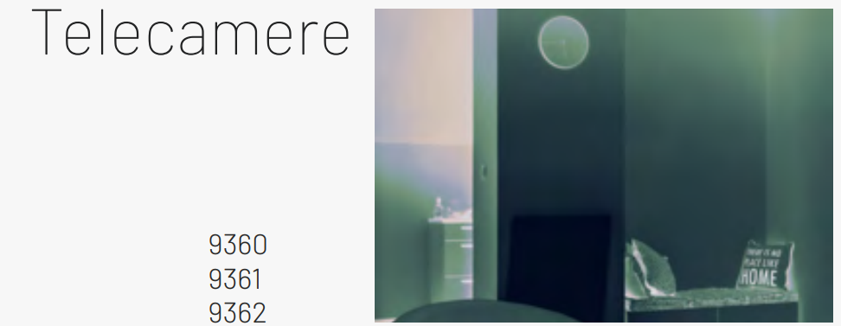

Slide 31
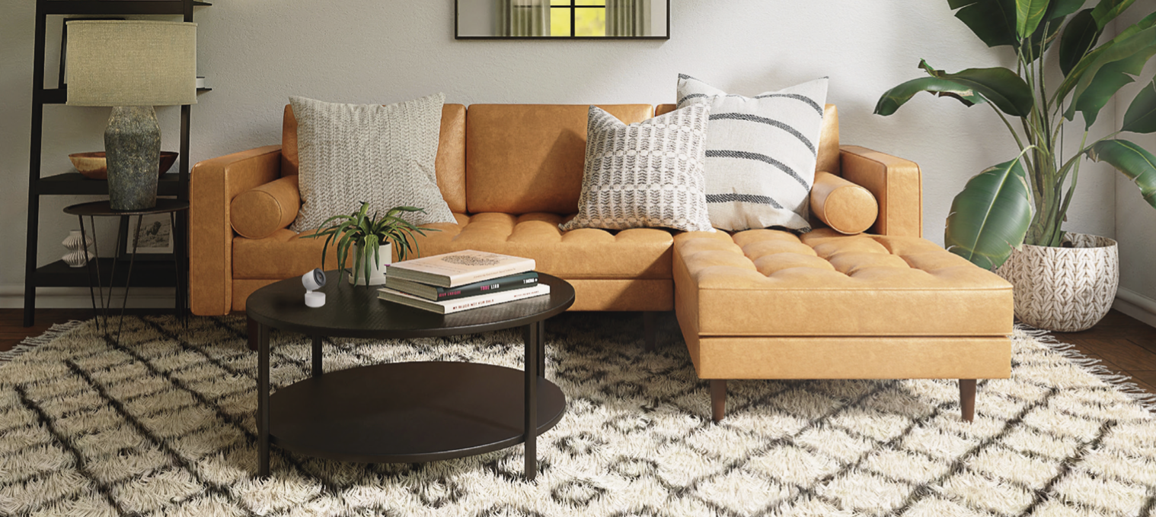
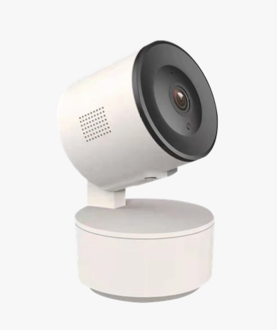
ART. 9360
Risoluzione: 3MP
Tilt: 90° - Pan:355°
Visione notturna con infrarossi - Rilevamento del movimento con allarme via app
Può seguire automaticamente il movimento
Supporto ONVIF
Modalità Privata per disattivarla quando non in uso
Audio bidirezionale
Possibilità di registrare su scheda microSD (non inclusa) o su cloud (abbonamento separato)
Compatibile con Amazon Alexa e Google Home Compatibile nella app con automazioni e Tap-to-Run

Slide 32
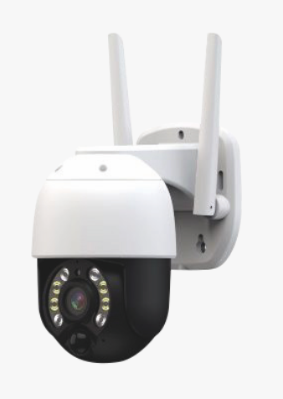
ART. 9361
Telecamera da esterno pan/tilt con sensore da 3MP e visione notturna
Risoluzione: 3MP
Tilt: 90° - Pan:355°
Visione notturna sia infrarossi che a colori con i LED a luce bianca
Rilevamento del movimento con allarme via app
Può seguire automaticamente il movimento
Possibilità di impostare un percorso ronda Modalità
Privata per disattivarla quando non in uso Audio bidirezionale
Possibilità di registrare su scheda microSD (non inclusa) o su cloud (abbonamento separato)
Compatibile con Amazon Alexa e Google Home
Compatibile nella app con automazioni e Tap-to-Run

Slide 33
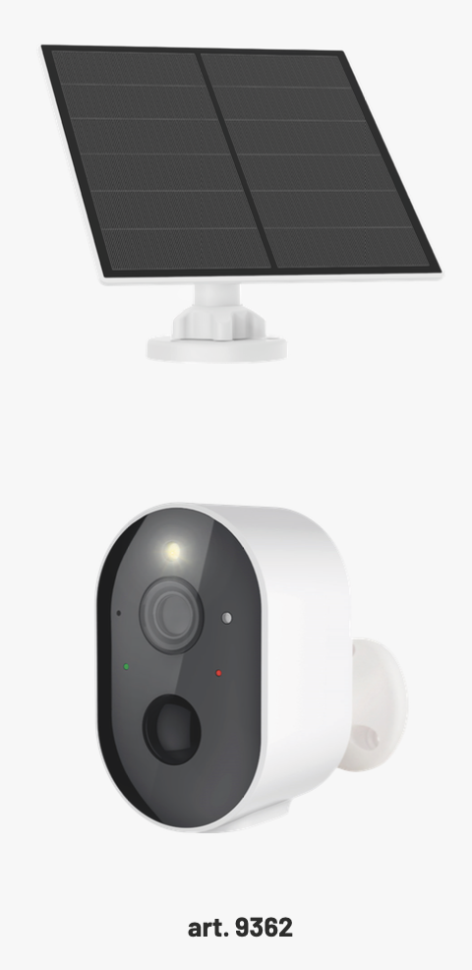
ART. 9362
Telecamera da esterno con sensore da 3MP e visione notturna
Risoluzione: 3MP - 2304 x 1290
Angolo di ripresa: 135°
Visione notturna sia infrarossi che a colori con i LED a luce bianca
Rilevamento del movimento con allarme via app
Audio bidirezionale
Possibilità di registrare su scheda microSD (non inclusa) o su cloud (abbonamento separato)
Capacità batteria: 5200mAH – completo di carica batteria a spina
Notifica su smartphone quando la carica della batteria è sotto una soglia impostabile.
Compatibile con Amazon Alexa e Google Home
Pannello solare: 5W dotato di
Braccetto di supporto
Tasselli con viti

Slide 34
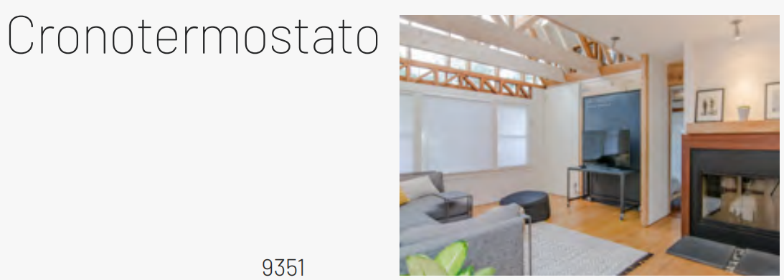

Slide 35
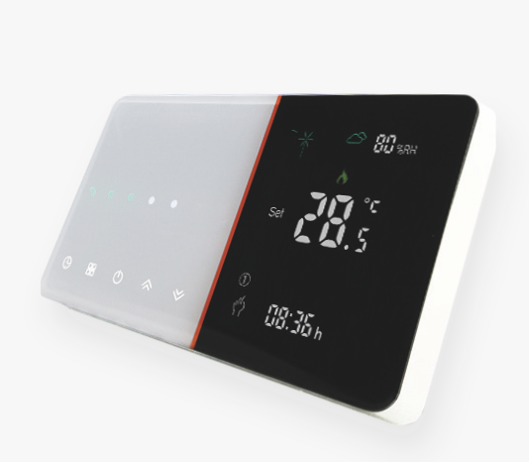
ART. 9351
Ottimo prodotto in quanto può essere programmato e gestito come un termostato normale, ha una programmazione che gli consente di gestire i cinque giorni lavorativi con una programmazione dedicata, in più ha due programmazioni indipendenti per il sabato e la domenica.
Può essere facilmente programmato tramite i tasti touch presenti nella parte sinistra, durante l’operazione verrà chiesto l’orario di inizio e di fine di ogni periodo e la temperatura che desideriamo impostare.
Tra le sue peculiarità ha anche il pregio che, se non viene toccato per più di 5 sec., abbasserà l’intensità luminosa fino a spegnere lo schermo. Nella parte centrale a sinistra trovate un display che indica la tipologia di consumo istantaneo. Ha la possibilità di essere collegato ad un attuatore tramite segnale radio (come si fa tra pulsante ed attuatore) per poter dare un comando a un utilizzatore che non riusciamo a raggiungere con i cavi, ad esempio un’elettrovalvola.
Oltre a questo il termostato può essere connesso alla rete wi-fi, scaricando l’app smart Life in pochi passaggi possiamo associare il termostato per poterlo gestire e programmare da remoto dal quale possiamo avere varie possibilità, troviamo le quattro funzioni principali che sono:

Slide 36
ART. 9351
Sblocco manuale Gestione
Manuale della temperatura bypass programmazione –
Programma
Segue la programmazione impostata –
Eco
Imposta automaticamente una temperatura di 20°
Blocco termostato
Blocca il touch screen del termostatò in modo tale che nessuno possa utilizzarlo manualmente
Questo termostato è talmente facilr che può essere utilizzato in molteplici situazioni, spogliatoi delle società sportive, B&B, piccoli hotel e in tutti quei luoghi dove c’è la necessità che la temperatura di una determinata zona venga controllata da remoto.
E’ perfetto per essere usato in abitazioni private in quanto il prezzo rispetto alla concorrenza è migliorativo.
Può essere montato su scatole da incasso 502/503/504 in quanto ha sulla parte posteriore una serie di pre fori fatti apposta per essere adattato su tutti i supporti delle scatole da incasso

Slide 37
ART. 9351
Alimentazione: 95-240 Vac, 50-60 Hz
Errore di misura: ±1°C
Range di controllo temperatura: 5-45 °C
Temperatura di funzionamento: 0-45 °C – 95% umidità relativa (non condensante);
Classe di protezione: IP20
Massima corrente relè: 5A
Sensore temperatura: NTC 10kn, Parametro B: 3950
Assorbimento: <1.5W
Installazione: scatola 503, scatola tonda diam. 60mm
Rete Wireless: Rete Wi-Fi IEEE 802.11 b/g/n 2.4G
Dimensioni: frontale - 131 x 75 x 13.6 mm / retro – 50.1 x 50.1 x 23.9 mm

Slide 38
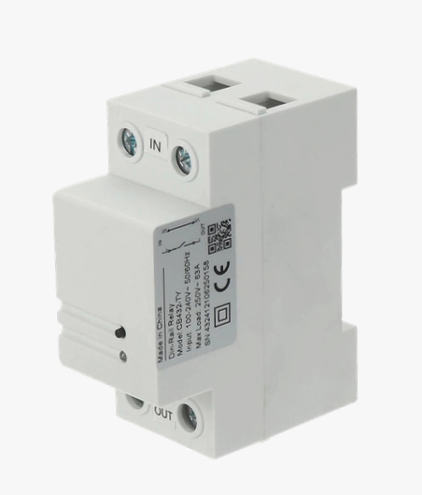
ART. 9358
Con questo modulo intelligente potrete controllare lo stato di accensione e spegnimento della linea che misura, in aggiunta a poter vedere tramite app i consumi istantanei e storici di energia, tensione, corrente, potenza attiva ed il fattore di potenza. Grazie alla connettività Wi-Fi, potrete gestire lo stato On/Off anche da remoto o tramite gli assistenti vocali Amazon o Google.
Permette di impostare valori di protezione per sovracorrenti direttamente dalla app;
In caso di mancanza di corrente mantiene lo stato;
Non comandabile dai pulsanti senza fili FEB Easy;
Dimensioni: 2 moduli DIN – 81 x 36 x 66;
Accuratezza: ± 2W entro 100W, ± 2% oltre 100W;
Corrente massima: 63A.

Slide 40
ART. 9309
KIT ABBANDONO LETTO

Slide 41
ART. 9309
I sensori sotto il materasso fanno parte di una nuova generazione di sensori che forniscono un’opzione comoda, affidabile e invisibile per il monitoraggio discreto del letto.
Funziona in modo impercettibile sotto la maggior parte dei materassi, senza contatto diretto del corpo tra il paziente e il materasso, garantendo l’igiene.
Sensore abbandono letto.
L’attuatore 9324 è collegato alla ricevente. L’allarme viene attivato quando la pressione viene rilasciata. Abilitandolo dalla app Smart Life, si può ricevere una notifica push sul telefono.
Dalla app Smart Life, si può creare uno scenario che attiva l’allarme acustico della telecamera art. 9360 (se presente nel sistema).

Slide 42
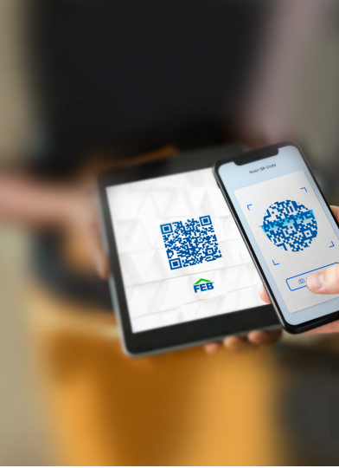

Slide 43
Alcune delle principali funzionalità di Smart Life app sono:
Gruppi: l’applicazione include un’opzione di raggruppamento che ti consente di raggruppare i dispositivi smart in modo da poterli controllare tutti in un colpo solo. Ad esempio puoi raggruppare tutte le luci intelligenti della zona giorno e quando vai a letto, con un solo tocco le spegni tutte contemporaneamente.
Controllo vocale: molti prodotti compatibili con Smart Life hanno un’integrazione con Google Home e/o Amazon Alexa. Ciò significa che puoi controllare i dispositivi tramite comandi vocali. Quindi basta usare la voce per chiedere a Google e/o Alexa di accendere le luci, spegnere il riscaldamento o abbassare le tapparelle.
Automazione: grazie a Smart Life puoi creare varie automazioni. Questo significa che non dovrai usare l’app o i comandi vocali per eseguire un’azione. Avverrà tutto in automatico, ad esempio puoi impostare un’automazione per spegnere tutti i tuoi dispositivi quando esci di casa, o per chiudere le tende da sole in base alla velocità del vento.
Interruttore orario: l’app vi permette di impostare orari o timer per il funzionamento automatico di tutti i dispositivi.

Slide 44
SLIDEARIO
SLIDEARIO
SLIDEARIO
ΣΛΙΔΕΑΡΙΟ
SLIDEARIO
SLIDEARIO
SLIDEARIO
SLIDEARIO
SLIDEARIO
SLIDEARIO
SLIDEARIO
SLIDEARIO
SLIDEARIO
SLIDEARIO
SLIDEARIO
SLIDEARIO

